Slide 1
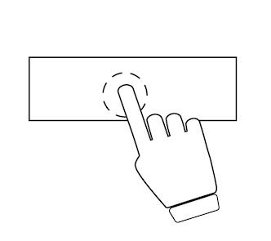
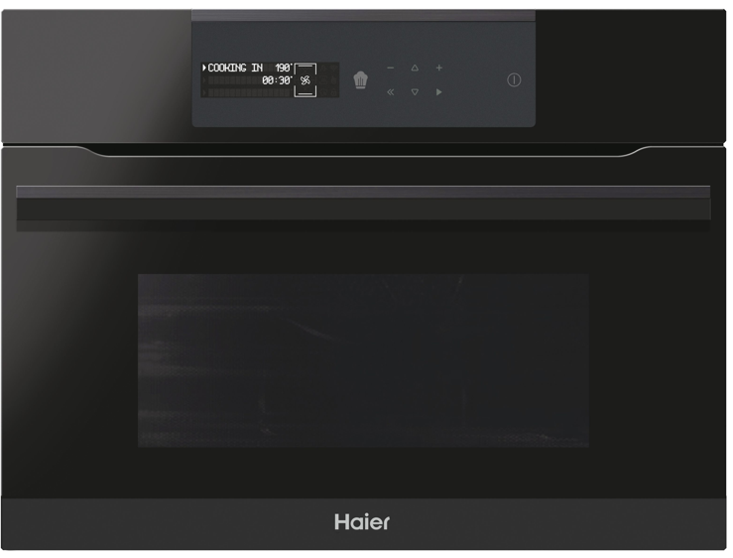
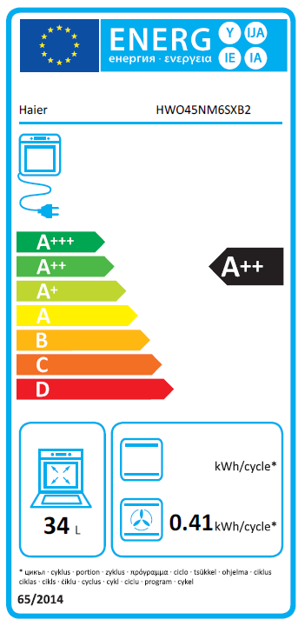
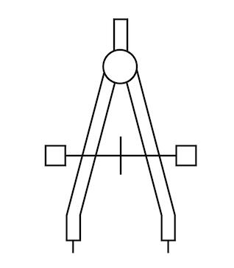
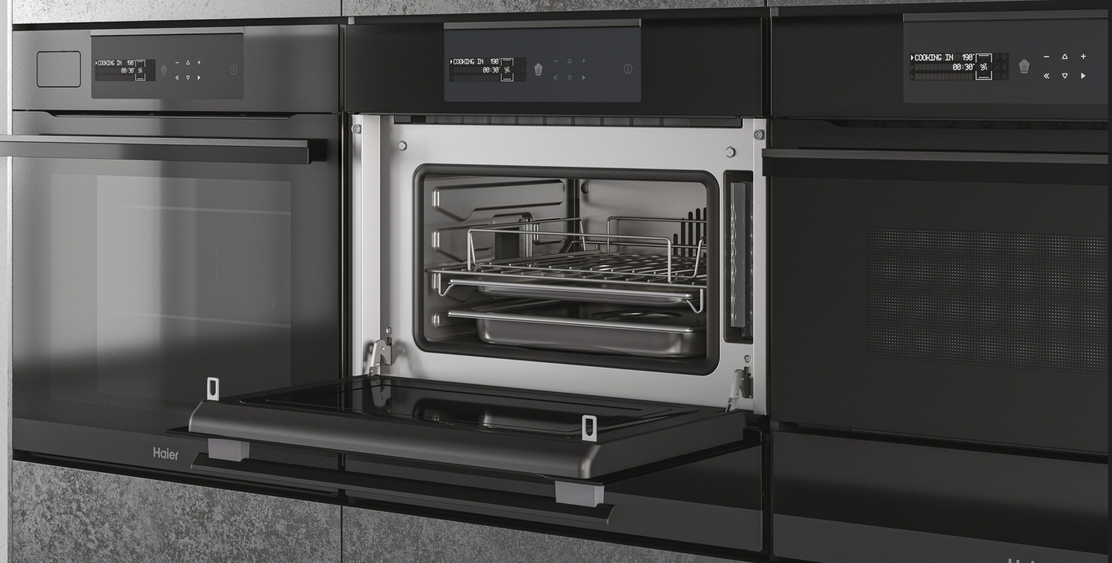
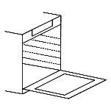
HWO45NM6SXB2
Kompaktní pečící parní trouba I-Message Steam Compact Series 6 – šíře 60 cm
Objem 34 l, energetická třída A++, parní ohřev, dotykový displej, horký vzduch, halogenové osvětlení
Hlavní vlastnosti
Kapacita (l) 34
Energetická třída A++
Maximální výkon gril (W) 1500
Maximální výkon horkého vzduchu (W) 1530
Maximální výkon parního ohřevu (W) 800
Celkový příkon (W) 3200
Jištění (A) 15
Programy
Víceúrovňové pečení (pravý horký vzduch) – Rozsah teplot: 50–230°C
Eco víceúrovňové pečení – Rozsah teplot: 50–230°C
Gril – Rozsah teplot: 50–230°C
Víceúrovňové + gril – Rozsah teplot: 50–230°C
Gril + ventilátor – Rozsah teplot: 50–230°C
Steam 100 (Steam PURE) – parní pečení, přednastavená teplota 100°C
Steam 130 (Steam WARM) – parní pečení, přednastavená teplota 130°C
Steam & Ring (kruhové topné těleso) (Steam Crisper) – parní pečení, přednastavená teplota 165°C
Clean Steam Oven – čištění párou, 15 min, přednastavená teplota 100°C
Funkce
Dotykové ovládání + TAD textový displej
Elektronická minutka se zvukovou signalizací
Digitální hodiny
Funkce My taste - vytváření vlastních programů a zaznamenávání oblíbených receptů
Recepty a tipy na vaření v aplikace hOn
Bezpečnost
Dětská pojistka – zablokování tlačítek ovládání
Konstrukce
Boční prolisy pro vedení plechu
Halogenové osvětlení 25 W
Nádoba na vodu pro parní ohřev 1 l
Nerezový interiér
Příslušenství
1x nerezový plech
1x děrovaný plech
1x grilovací mřížka
Objem 34 l
Plně dotykový displej I-Message
Možnost kombinace s troubou I-Message ve stejném designu
Mnoho receptů na dosah ruky
Parní ohřev
Boční prolisy pro vedení plechů
Logistická data
Kód 33703464
EAN 8059019051666
Barva Černé sklo
Rozměry výrobku V × Š × H (mm) 455 × 596 × 546
Čistá váha výrobku (kg) 35
Rozměry balení V × Š × H (mm) 530 × 650 × 650
Hmotnost s obalem (kg) 40

